Slide 1

NÁZEV ŠKOLY: Základní škola Hostouň, okres Domažlice,
příspěvková organizace
REGISTRAČNÍ ČÍSLO PROJEKTU: CZ.1.07/1.4.00/21.2880
ŠABLONA: III/2 Inovace a zkvalitnění výuky prostřednictvím ICT
NÁZEV PROJEKTU: Moderní škola
NÁZEV A ČÍSLO MATERIÁLU: | VY_32_INOVACE_19_S09-Čj-7
VYTVOŘENO: | květen 2013
AUTOR: | Naděžda Rauchová
VZDĚLÁVACÍ OBLAST: | Jazyk a jazyková komunikace
VZDĚLÁVACÍ OBOR: | Český jazyk a literatura
SADA: | Český jazyk pro 7. ročník
NÁZEV VZDĚLÁVACÍHO MATERIÁLU: | Homonyma

Slide 2
ANOTACE:
Materiál slouží k procvičení homonym, k hledání odlišných významů lov.
OČEKÁVANÝ VÝSTUP:
Žák porozumí významu slova homonymum, odlišuje homonyma od synonym.
ROČNÍK: | 7.
DRUH UČEBNÍHO MATERIÁLU: | Prezentace s aktivním doplňováním
STUPEŇ A TYP VZDĚLÁVÁNÍ: | Základní vzdělávání - druhý stupeň
POMŮCKY: | Sešit, barevné fixy.
CÍL – INOVACE: | Podporuje aktivní zopakování,procvičování učiva s využitím interaktivní tabule
METODICKÉ POKYNY: | Žáci doplňují myšlenkovou mapu pomocí pera

Slide 3
Homonyma
Český jazyk – 7.ročník

Slide 4
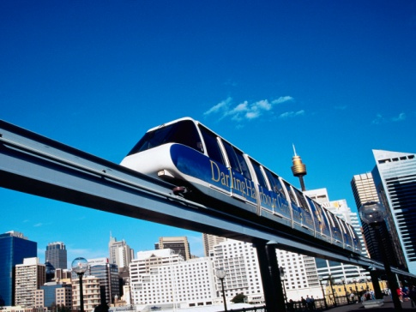
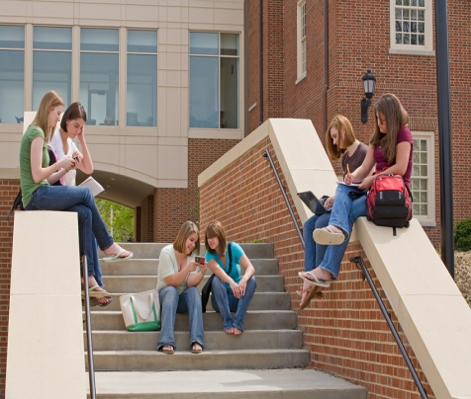
Homonyma – slova souzvučná
= slova, která stejně znějí, ale mají rozdílný význam. Nejsou to slova mnohoznačná.
železniční dráha
ubytovna vysokoškoláků
kolej
stopa kola v půdě

Slide 5
Najdi významy těchto homonym:
podání v tenisu, opravna, jídelní soubor
servis
dopravní prostředek, tenisové náčiní
raketa
los
zvíře, výherní kupón
granát
červený polodrahokam, výbušné zařízení
rys
kočkovitá šelma, výraz ve tváři

Slide 6
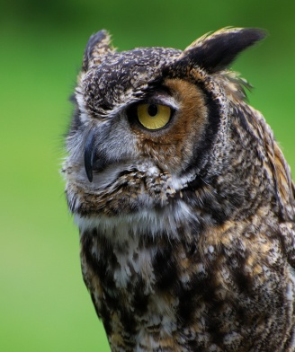

Homonyma mohou mít stejnou zvukovou podobu, ale rozdílnou podobu grafickou.
výr - vír
zběh - sběh
výt - vít
mít - mýt
mys - miss
zbil - zbyl
my - mi

Slide 7
Použitý materiál:
Text - vlastní
Ilustrace – www.office.microsoft.com

